Slide 1
과제07

Slide 2
Typing practice program v4
다음의 기능을 하는 프로그램을 작성하시오.
입력
불러오기
바꾸기
삭제
복구
출력
연습
종료
프로그램은 항상 기능을 입력하라는 메시지를 출력하고 명령어를 기다림

Slide 3
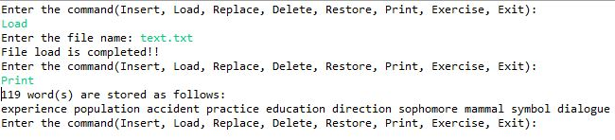
Typing practice program v4
불러오기 기능은 “Load” 명령어를 입력 시 실행됨
파일명 입력을 요구함
입력 후 “File load is completed!!” 문장을 출력함
입력이 완료 된 후, 다시 명령어 입력을 기다림.
출력기능은 “Print” 명령어를 입력 시 실행됨
현재까지 입력된 전체 데이터의 출력 단어를 출력함.
입력된 문장 별 출력됨.

Slide 4
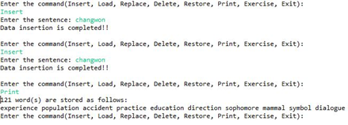

Typing practice program v4
입력기능은 “Insert” 명령어를 입력 시 실행됨
문장의 입력을 요구하며, 입력 문장 별 출력됨.
입력 후 “Data insertion is completed!!” 문장을 출력함
“Insert” 명령어를 사용해 중복 단어의 입력도 가능함.

Slide 5

Typing practice program v4
잘못된 명령어 입력 시, “wrong command” 메시지 출력 후 명령어 입력을 기다림.

Slide 6
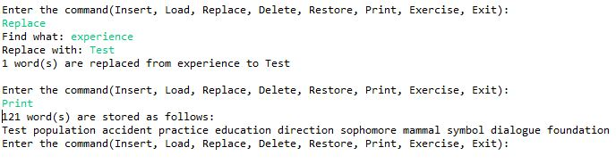
Typing practice program v4
“Replace” 명령어 입력 시, 찾을 단어와 변경할 단어의 입력을 요구함. 저장된 데이터에서 찾을 단어와 동일한 단어들을 전부 변경할 단어로 변경함.

Slide 7
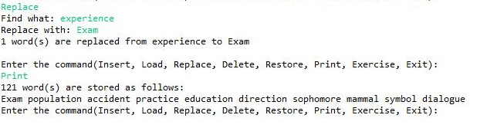
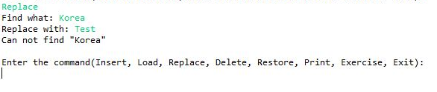
Typing practice program v4
“Replace” 는 원본 데이터를 기반으로 수행됨.
“Replace” 사용 시, 찾을 단어와 동일한 단어가 없을 경우 “Can not find “찾을 단어““ 문장을 출력함.

Slide 8
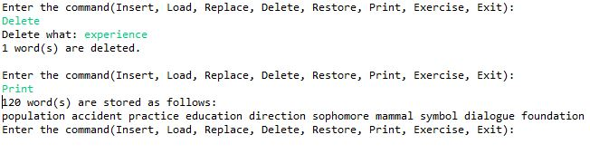
Typing practice program v4
“Delete” 명령어는 지정한 단어를 모두 삭제함.
“Delete” 명령어는 원본 데이터를 기반으로 수행됨.

Slide 9
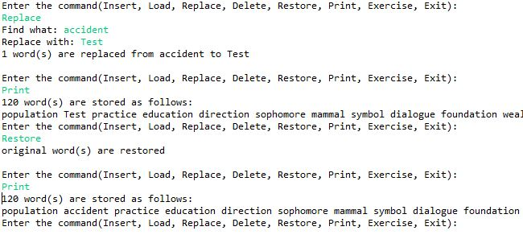
Typing practice program v4
“Restore” 명령어는 출력단어들을 원본 단어들로 복구함.

Slide 10
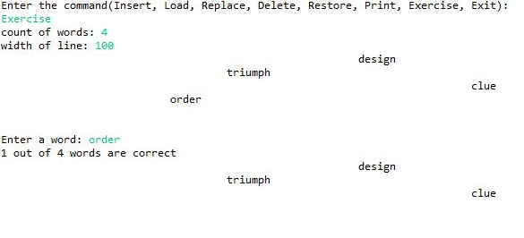
Typing practice program v4
“Exercise” 명령어를 사용 시, 단어 수 및 최대 너비를 입력받음. 각 단어는 한 줄 당 하나씩 출력되며 출력 위치는 임의로 결정됨. 단어 연습을 시작함.

Slide 11
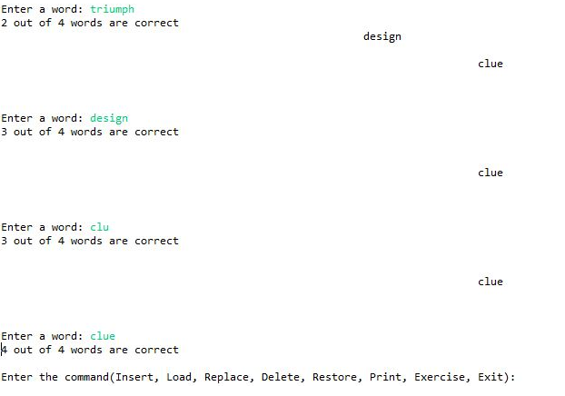
Typing practice program v4
단어 연습 내 올바른 단어 입력 시 단어 삭제 및 입력한 단어 수를 출력함. 모든 단어가 입력 시 연습 종료

Slide 12
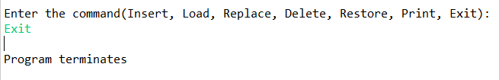
Typing practice program v4
“Exit” 명령어 입력 시, 프로그램을 종료함.

Slide 13
Typing practice program v4
WordManager에서 데이터의 입력, 불러오기, 바꾸기, 삭제, 복구, 단어연습, 출력을 담당함.
WordManager에서 VisibleWord 객체를 저장하기 위해서 Vector를 사용함.
WordManager에서 Exercise 메뉴를 위한 String 객체를 저장하기 위해서 Vector를 사용함.
“Insert” 명령어는 WordManager의 insert method를 사용함.
“Load” 명령어는 WordManager의 load method를 사용함.
“Replace” 명령어는 WordManager의 replace method를 사용함.
“Delete” 명령어는 WordManager의 delete method를 사용함

Slide 14
Typing practice program v4
“Restore” 명령어는 WordManager의 restore method를 사용함.
“Exercise” 명령어는 WordManager의 runExercise method를 사용함
“Print” 명령어는 WordManager의 print method를 사용함
public static void main 문에서는 WordManager 객체를 생성함.
public static void main 문에서는 사용자로부터 명령을 입력 받음.

